Slide 1
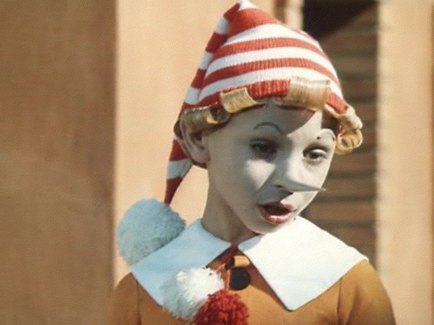
«Приключения Буратино» (1975)
Выполнил:
Латыпов Эдгар
Ученик 2 класса
МБОУ СОШ№7
Г.Туймазы

Slide 2
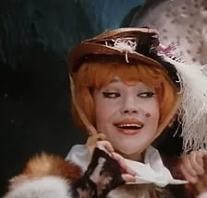
Краткая характеристика мюзикла
«Приключения Буратино» — советский двухсерийный музыкальный телевизионный фильм по мотивам сказки Алексея Толстого «Золотой ключик, или Приключения Буратино», созданный на киностудии «Беларусьфильм» в 1975 году. Считается культовым^{[1]}. Телепремьера состоялась 1-2 января 1976 года.
Режиссёр Леонид Нечаев
Автор сценария Инна Веткина
Оператор Юрий Елхов
Композитор Алексей Рыбников

Slide 3
В ролях:
Дима Иосифов — Буратино (озвучила Татьяна Канаева)
Таня Проценко — Мальвина
Роман Столкарц — Пьеро
Томас Аугустинас — пудель Артемон
Григорий Светлорусов — Арлекин
Николай Гринько — Папа Карло
Юрий Катин-Ярцев — Джузеппе-Сизый нос
Рина Зелёная — черепаха Тортила
Владимир Этуш — Карабас-Барабас
Ролан Быков — Кот Базилио
Елена Санаева — Лиса Алиса
Владимир Басов — Дуремар
Баадур Цуладзе — Хозяин харчевни
Валентин Букин — Главный Полицейский
Алексей Консовский — голос Говорящего Сверчка

Slide 4
Музыкально-теоретический анализ песен
Песня «Буратино»:
Песня Буратино – озорное музыкальное произведение о маленьком, но очень находчивом Мальчишке, выструганном из полена. Малыши будут очарованы этой зажигательной мелодией, созданной талантливейшим детским композитором А. Рыбниковым на слова не менее выдающегося автора поэтических текстов для детей Ю. Энтина.

Slide 5
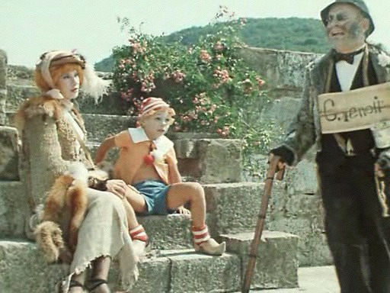
Структура песни:
Вступление
Куплет 1
Прехорус 1
Припев 1
Постхорус
Куплет 2
Прехорус 2
Припев 2
Куплет 3
Бридж
Припев 3
Концовка
Простая трехчастная форма

Slide 6
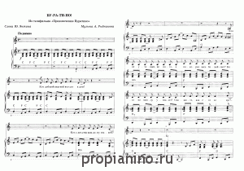
Темп: allegro moderato
Ритм:
Динамика:
Тональность: мажорная

Slide 7
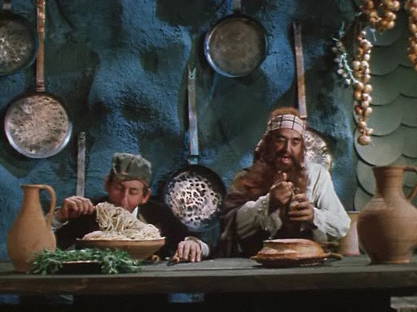
Песня фонарщиков:
Структура песни:
Вступление
Куплет 1
Прехорус 1
Припев 1
Постхорус
Куплет 2
Прехорус 2
Припев 2
Концовка
Тональность : минорная
Динамика :
Инструмент: фортепиано, гитара, голос.

Slide 8
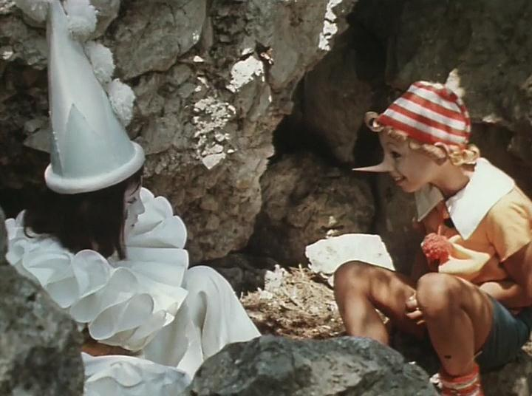
Также использовались песни:
- песня папы Карло
- песня кукол «Страшный Карабас»
- песня Дуремара
- песня-танец лисы Алисы и кота Базилио
- песня Карабаса Барабаса
- песня Пауков и Буратино
- песня «Поле чудес»
- песня черепахи Тортилы
- песня Пьеро

Slide 9
Моё мнение:
Больше всего в этом замечательном фильме мне понравилась песня Буратино, так как эта песня очень жизнерадостная, позитивная и вдохновляющая. Как только перед твоими глазами выйдет название фильма, в голове всплывают звуки этой песни.

Slide 10
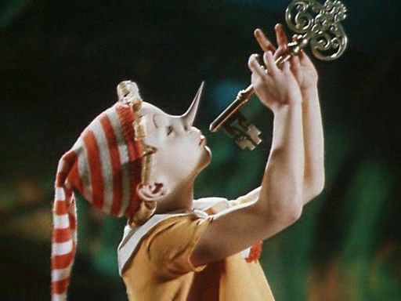
Это очень любимый всем фильм, который не теряет свою популярность на протяжении более 40 лет! Это доказывает статус всеми любимого и интересного фильма для детей!

Slide 11
Спасибо за внимание!

